Slide 1
E-spomenica – oš dežanovac
Školska 2025./2026. godina

Slide 2
Uvod
Ovu školsku godinu počeli smo sa 114 učenika, ili 1 više nego prethodne školske godine, ali već tijekom prvog polugodišta broj je varirao od 113 do 109, pa do 111
I dalje imamo 11 razrednih odjela, i to 7 u RN i 4 u PN
Radimo u 1 smjeni, u 3 PŠ – Uljanik, Trojeglava i Sokolovac i u MŠ Dežanovac
52 učenik je u RN a 62 u PN, međutim, samo 20 učenika u PŠ, gdje je posebno kritično u PŠ Sokolovac u kojoj ove školske godine imamo samo 3 učenika.
Ali, očekujemo stagnaciju u broju učenika oko 2-3 godine a onda ponovo pad broja učenika, po našim projekcijama školske 2030./2031. imat ćemo ispod 100 učenika!

Slide 3
Osvrt i planovi…
Nastava nam se i dalje odvija, osim na hrvatskom jeziku, još i na češkom, mađarskom i srpskom, sve po modelu C i po tome ostajemo samo jedna od 3 škole u Hrvatskoj
Ove godine očekujemo i početak izgradnje školske sportske dvorane, velike radove na krovu glavne zgrade u Tkonu smo napravili prošle godine i izbetonirali smo parking, možda krenemo i ka obnovi fasade na starom dijelu škole u Dežanovcu…
Prošle godine imali smo i 3. reizbor ravnatelja mentora Zorana Činčaka
Iz sigurnosnih razloga u školi je u veljači 2026. otvoreno i novo radno mjesto – operativni djelatnik za sigurnost i civilnu zaštitu.

Slide 4
Osnovni podaci o školi…
OSNOVNI PODACI O ŠKOLI
Naziv škole: | OSNOVNA ŠKOLA DEŽANOVAC
Adresa škole: | Dežanovac 285, 43 506 DEŽANOVAC
Županija: | BJELOVARSKO-BILOGORSKA
Telefonski broj: | 043 675-840, 841, 842, 843, 844, 845, 846
Broj telefaksa: | 043 675-849
Internetska pošta: | os.dezanovac@gmail.com ravnatelj@os-dezanovac.skole.hr
Internetska adresa: | www.os-dezanovac.skole.hr
Šifra škole: | 07-266-001
Matični broj škole: | 03099555
OIB: | 69451048947
Upis u sudski registar (broj i datum): | Tt-06/894-4 20. 10. 2006.
Ravnatelj škole: | Zoran, Činčak, mag. pov. -mentor
Zamjenik ravnatelja: | Ksenija Dakić
Broj učenika:
Broj učenika u razrednoj nastavi: | 50
Broj učenika u predmetnoj nastavi: | 63
Broj učenika s teškoćama u razvoju: | 10
Broj učenika putnika: | 81
Ukupan broj razrednih odjela: | 11
Broj razrednih odjela u matičnoj školi: | 7
Broj razrednih odjela u područnoj školi: | 4
Broj razrednih odjela RN-a: | 7
Broj razrednih odjela PN-a: | 4
Broj smjena: | 1
Početak i završetak svake smjene: | 7,10-13,05
Broj radnika: | 37
Broj učitelja predmetne nastave: | 19
Broj učitelja razredne nastave: | 7
Broj stručnih suradnika: | 2
Broj ostalih radnika: | 8
Broj nestručnih učitelja: | 0
Broj pripravnika: | -
Broj mentora i savjetnika: | 3
Broj računala u školi: | 77 (44 stolna i 33 prijenosnih) + 15 CARNET računala
Broj specijaliziranih učionica: | 3
Broj općih učionica: | 7
Broj športskih dvorana: | 0
Broj športskih igrališta: | 1
Školska knjižnica: | 1
Školska kuhinja: | 1

Slide 5
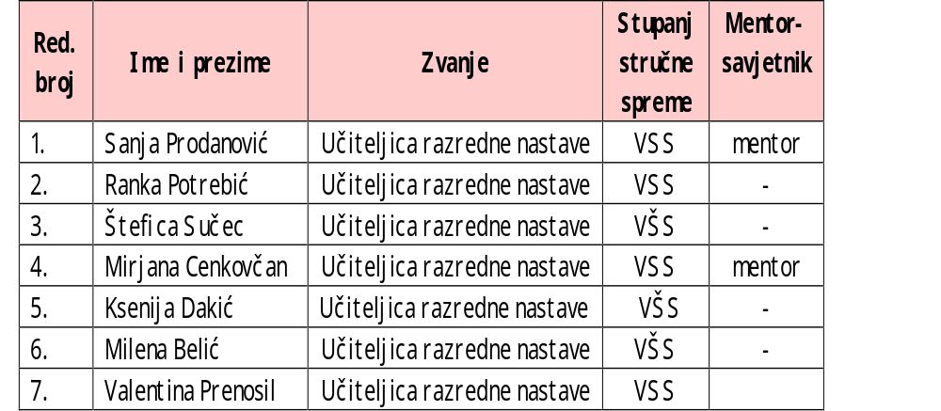
Učiteljice RN u školskoj 2025./2026.

Slide 6
Učitelji PN…
R br. | Ime i prezime | Zvanje | Stupanj stručne spreme | Predmet(i) koji(e) predaje | Mentor-savjetnik
1. | Morena Mandić Čolić | Dipl. uč. RN s poj. HJ | VSS | Hrvatski jezik | -
2. | Davor Stankić | Dipl. uč. RN s poj. HJ | VSS | Hrvatski jezik | -
3. | Maja Kral | Dipl. uč. RN s poj. EJ | VSS | Engleski jezik | -
4. | Marina Nestinger Santo | Dipl. uč. RN s poj EJ | VSS | Engleski jezik | -
5. | Vedran Čukelj | Prof. geogr. i povijesti | VSS | Geografija | -
6. | Elena Petrušić | Mag. ed. povijesti i HJ | VSS | Povijest | -
7. | Goranka Radulović | Prof. biologije i kemije | VSS | Prir., biol. kemija | -
8. | Mirjana Hojka | Dipl. inž. mat. i inf. s ped. grup. predmeta | VSS | Matematika Informatika | -
9. | Vlatko Zeman | Profesor fizike | VSS | Fizika | -
10. | Estera Cenger | Prof. glazbene kulture | VSS | Glazbeni | -
11. | Diana Vidović Petrović | Akademski slikar s PPO | VSS | Likovni | -
12. | Dragan Barač | Učitelj TZK | VSS | TZK | -
13. | Mihaela Dujo | Prv.eduk. boh i HJ | VSS | Češki jezik | -
14. | Josip Blažević | Dipl. teolog | VSS | Vjeronauk | -
15. | Dražen Pešava | Stručni prvostupnik ing. mehatronike | VŠS | Tehnička kultura | -
16. | Borka Teodorović | Dipl. kateheta | VSS | Pravoslavni vj. | -
17. | Ivka Saratlija | Mag. prim. obr. s modulom informatike | VSS | Informatika | -
18. | Nataša Guberović | Profesor srpskog jezika i književnosti | VSS | Srpski jezik | -
19. | Danijela Krejči | ekonomist | VŠS | Mađarski jezik

Slide 7
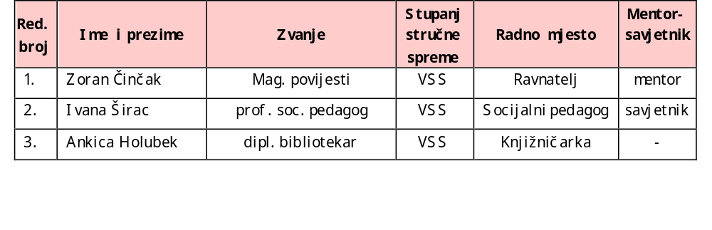
Ravnatelj i stručne suradnice

Slide 8
Administracija i pomoćno-tehničko osoblje
Red. broj | Ime i prezime | Zvanje | Stupanj stru. spreme | Radno mjesto
 | Vikica Župljanin | Bacc.admin.publ. | VŠS | Tajnik škole
 | Tihana Paclik | Str. prvostupnica ekonomije | VŠS | Računovođa
3. | Damir Purić | Dipl.pravnik | VSS | Operativni djelatnik za sigurnost i civilnu zaštitu
4. | Željko Prodanović | Elektrotehničar | KV/SSS | Domar
5. | Inesa Trupl | Kuharica | SSS | Kuharica
6. | Gordana Bojčić | Kuharica/Spremačica | SSS | Spremačica
7. | Gordana Torkoš | „ | NKV | Spremačica
8. | Dragana Krajnović | „ | SSS | Spremačica
9. | Melita Tepeš | „ | SSS | Spremačica
10. | Slavica Marković | „ | SSS | Spremačica

Slide 9
Organizacija rada
Organizacija smjena
Matična škola zajedno sa svim PŠ radi u jednoj smjeni. Počinje u 7,10 sati i traje do 13,05, odnosno 14,45 za izbornu nastavu. Učenici RN u MŠ počinju s nastavom u 7,45, a završavaju u 12,00 sati, dok u PŠ nastava počinje u 8,00 sati a završava u 12,15. sati.
Prehrana učenika u školi
U Matičnoj školi i svim Područnim školama učenici imaju besplatnu prehranu financiranju od strane MZO. U matičnoj školi se priprema topli obrok te se prevozi u Područnu školu Uljanik, Trojeglavu i Sokolovac gdje spremačice podijele obrok svim učenicima.
Prijevoz učenika
Prijevoz učenika putnika vrši autobusima Čazmatrans nova Čazma. Organiziran je za 83 učenika, 28 učenika razredne nastave matične škole i 55 učenika predmetne nastave.

Slide 10
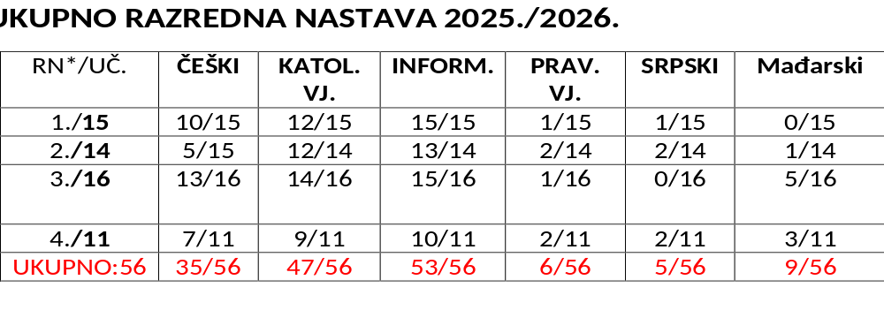
Izborni predmeti
*83 od 113 učenika ide na barem 1 izborni predmet po modelu C ili 73,45% od svih učenika, a od njih 83, 6 učenika i na 2 predmeta po modelu C, ili 5,31%

Slide 11
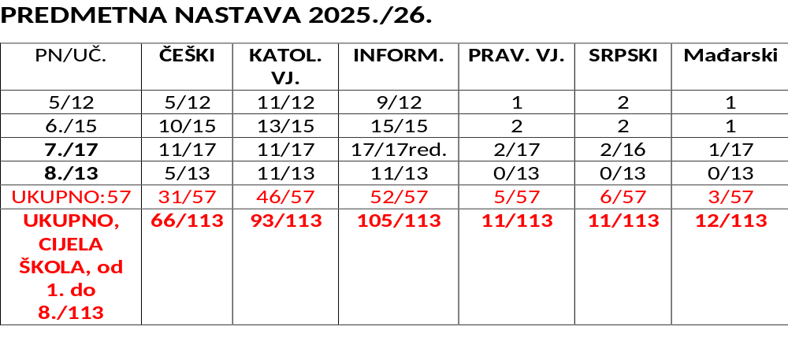
Izborni predmeti -Predmetna nastava i ukupno

Slide 12
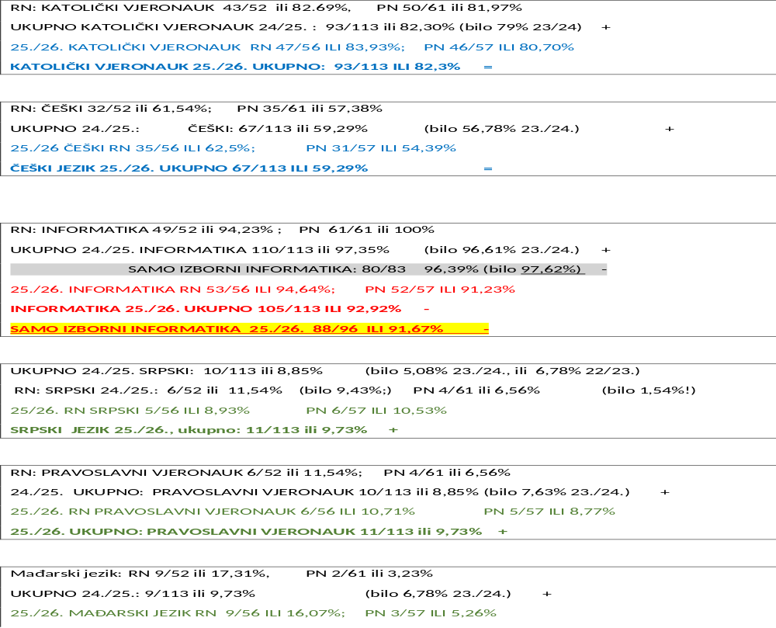
Statistika izbornih predmeta

Slide 13
Obilježavanje važnijih datuma i razna događanja u školi
I ove godine obilježili smo čitav niz važnijih događanja i značajnih datuma, bili smo uključeni i u mnoge programe, a istaknut ću samo neke ili samo nove, kao što su Abeceda prevencije, Sigurnost učenika u prometu
A tu su i: CAP program, Dan ružičastih majica, Dan sigurnijeg Interneta, Dan jabuka, Dan kravate, Svjetski dan čitanja naglas, Vukovar, Sv. Nikola, Medni dan, Božić, Valentinovo, Dan broja Pi, Poklade, Uskrs, Sportski dan….

Slide 14
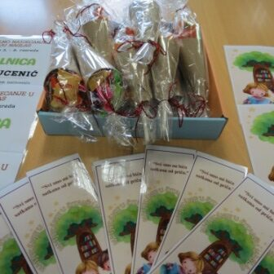
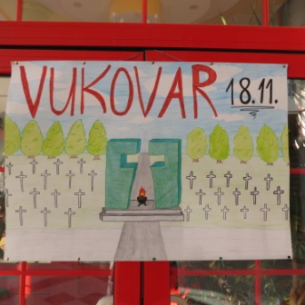
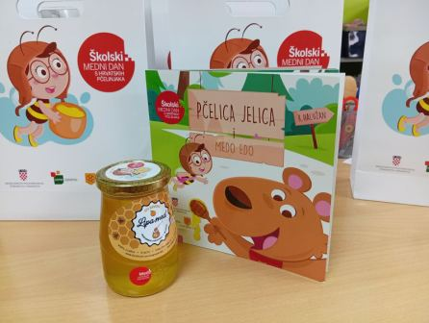
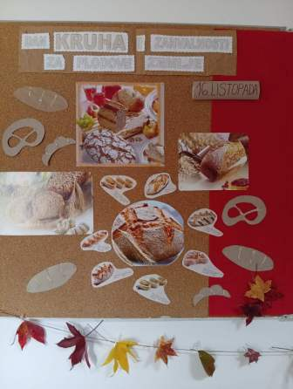
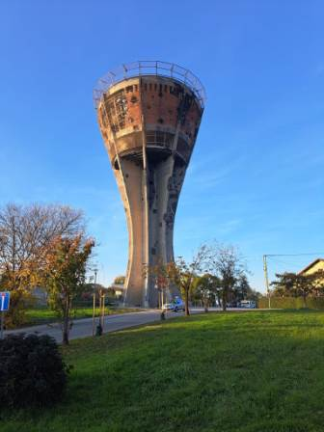
Obilježavanje važnijih datuma i događanja u školi

Slide 15

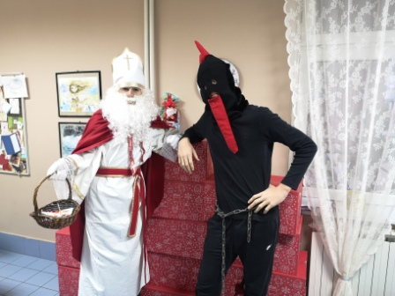
Obilježavanje važnijih datuma

Slide 16
Izleti, terenske nastave….
8. razred je išao u posjet Memorijalnom centru u Vukovar kao i u posjet JUSP Jasenovac, a TN PN nije realizirana zbog financijskih razloga, naime roditelji nisu bili zainteresirani za ponuđeni iznos. PN na izlet je išla u Ozalj i okolinu
RN, s druge strane, išla je na TN u Pakrac-Omanovac i na izlet u Karlovac i Zagreb
I ove godine ralizirana je ljetna škola u Češkoj za nekoliko učenika 7. razreda koji pohađaju nastavu češkog jezika

Slide 17
Nacionalni ispiti
Ove godine ostvarili smo nešto bolje rezultate iz NI nego prošle, odnosno, imamo više predmeta koji su bolje ocjenjeni od županijskog ili nacionalnog prosjeka nego prošle godine.
Ponovo najbolji predmet u PN je Geografija i to uvjerljivo iznad i nacionalnog i županijskog prosjeka, zato sve pohvale učenicima i učitelju Vedranu Čukelju
S druge strane, netko mora biti i najlošiji, tako je ove godine to bio Hrvatski jezik u PN
U RN ponovo su rezultati najbolji iz PiD a najlošiji iz Matematike

Slide 18
Kraj nastavne i školske godine
Nastavna godina završena je 12.6., na kraju nastavne godine imali smo 112 učenika raspoređenih u 11 RO, i to, 7 u RN i 4 u PN
Nisam zadovoljan nešto većim brojem učenika koji su ponavljali razred, odnosno njih ukupno 7
Po projekcijama i izvršenom upisu u 1. razred iduće školske godine bi trebali imati 111 učenika ili 1 manje nego na kraju nastavne godine.
Kao što sam ranije navodio trend iseljavanja je zaustavljen ali više nema tko da rodi djecu, zato, pad će se nastaviti i narednih godina, a tamo negdje 2030./2031. bi mogli pasti ispod 100 učenika

Slide 19
Izgradnja sportske dvorane
Konačno, nakon više od 20 godina čekanja, ove godine, ovog proljeća započela izgradnja sportske dvorane, doduše one manje od cca 200m2 bruto površine, ali veću nismo mogli dobiti s obzirom na broj učenika i trenutna važeće stnadarde.
Plan je da se ista izgradi do travnja 2027. godine. Tako, možda, školsku 2027./2028. započnemo s novom dvoranom.
Sada, dok ovo pišem (srpanj 2026.) upravo se izljeva prva ploča na istoj…

Slide 20
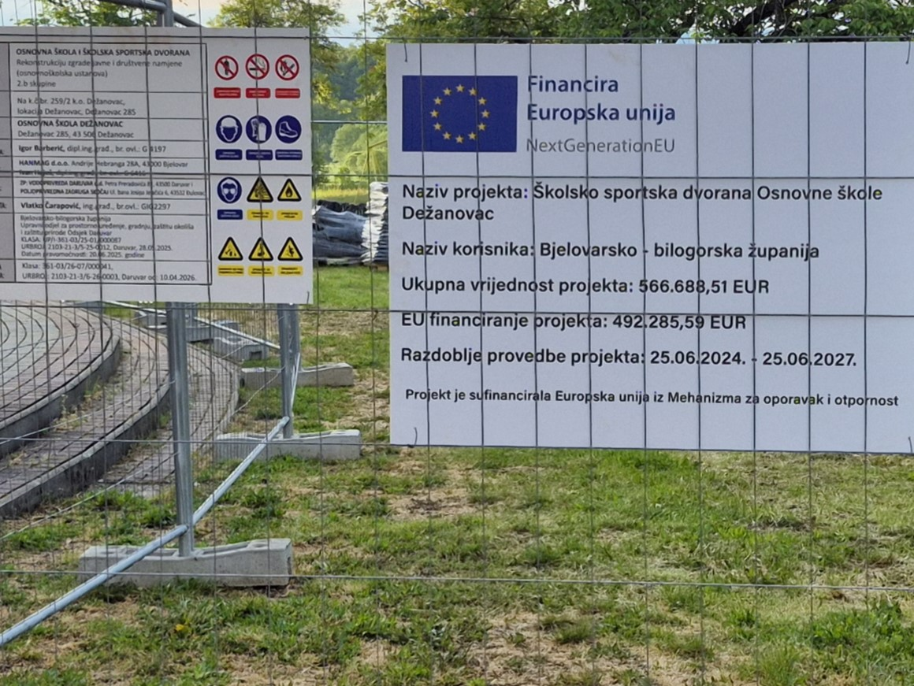
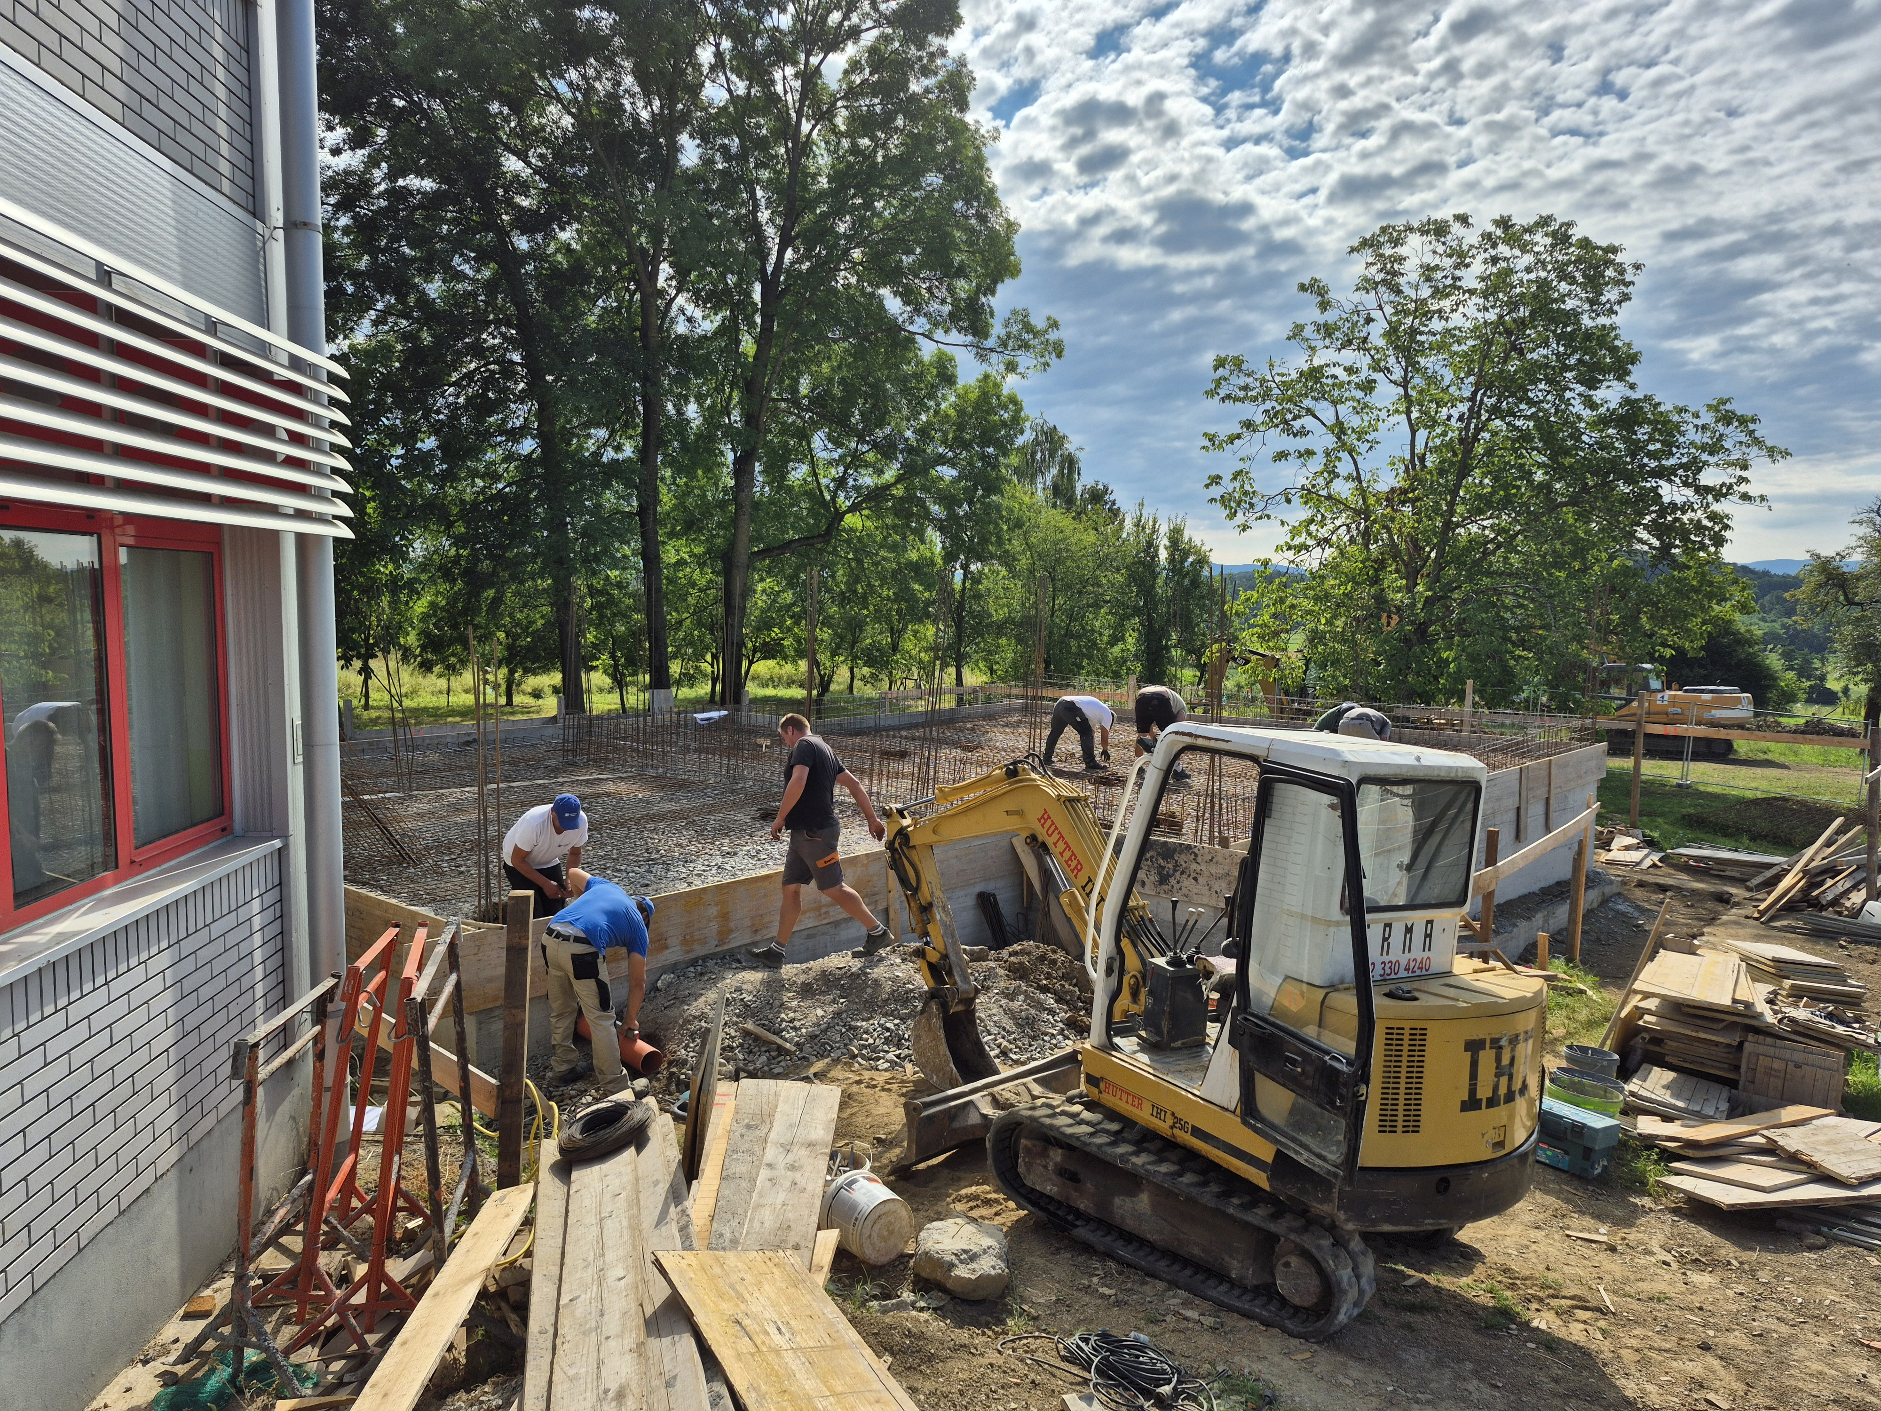
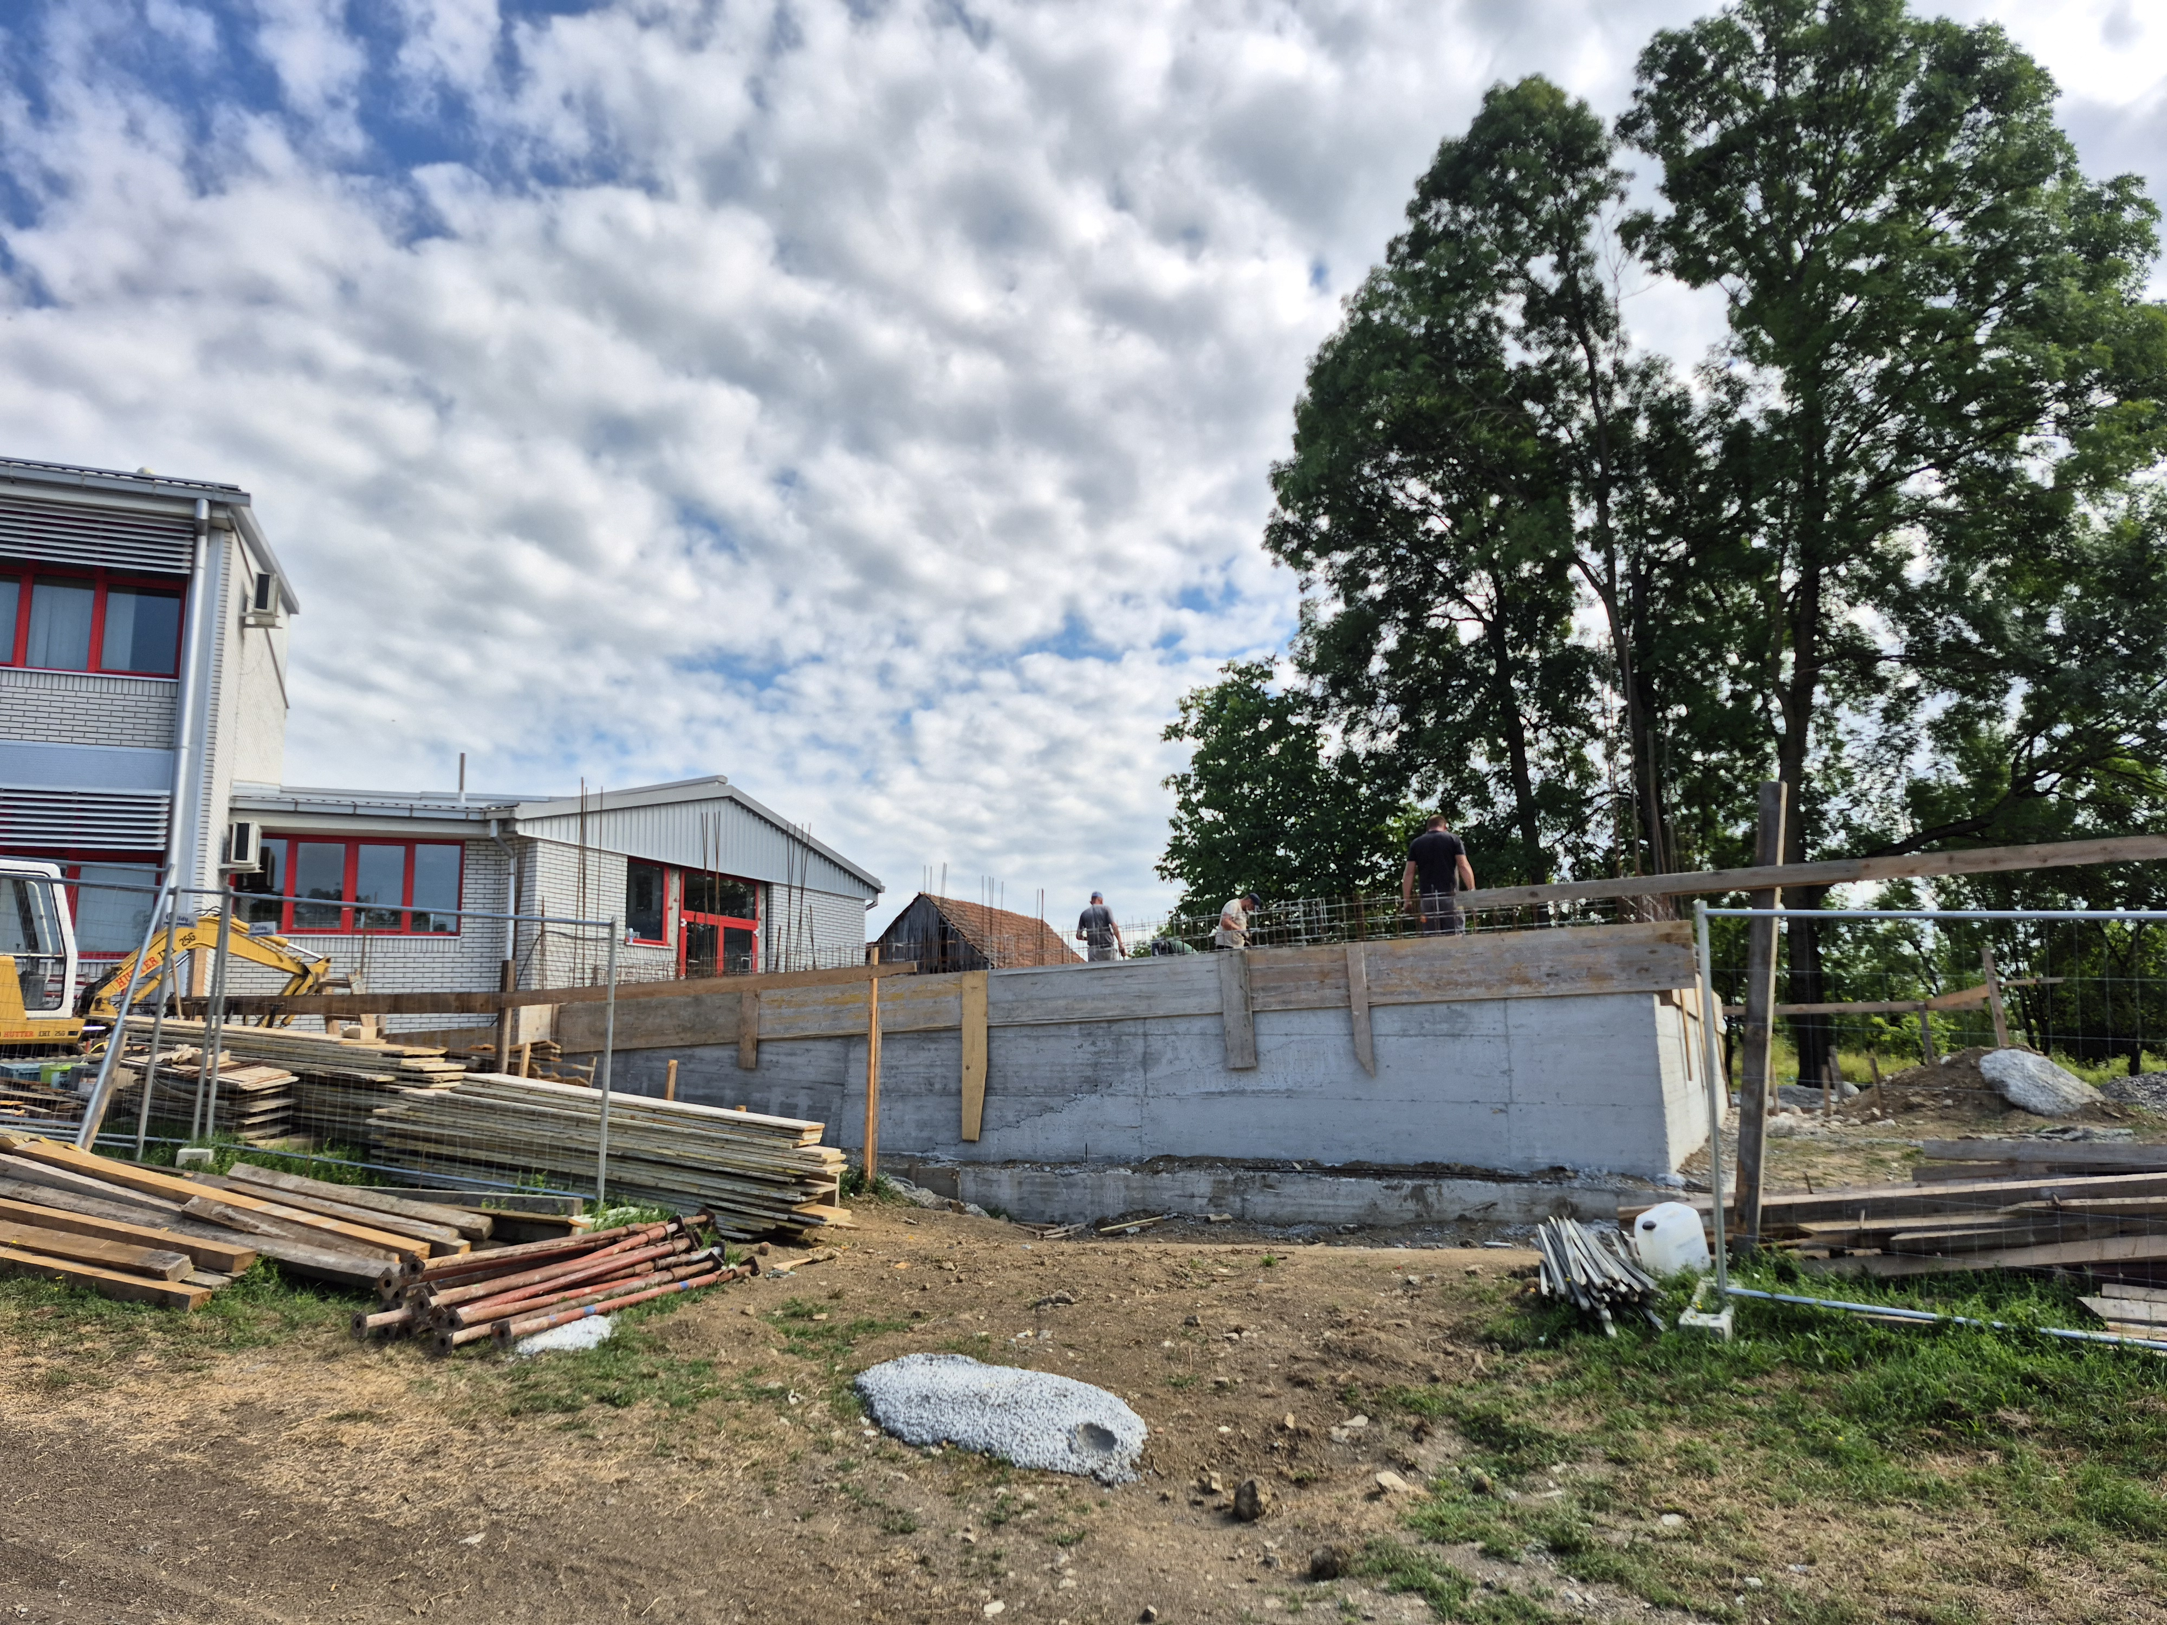
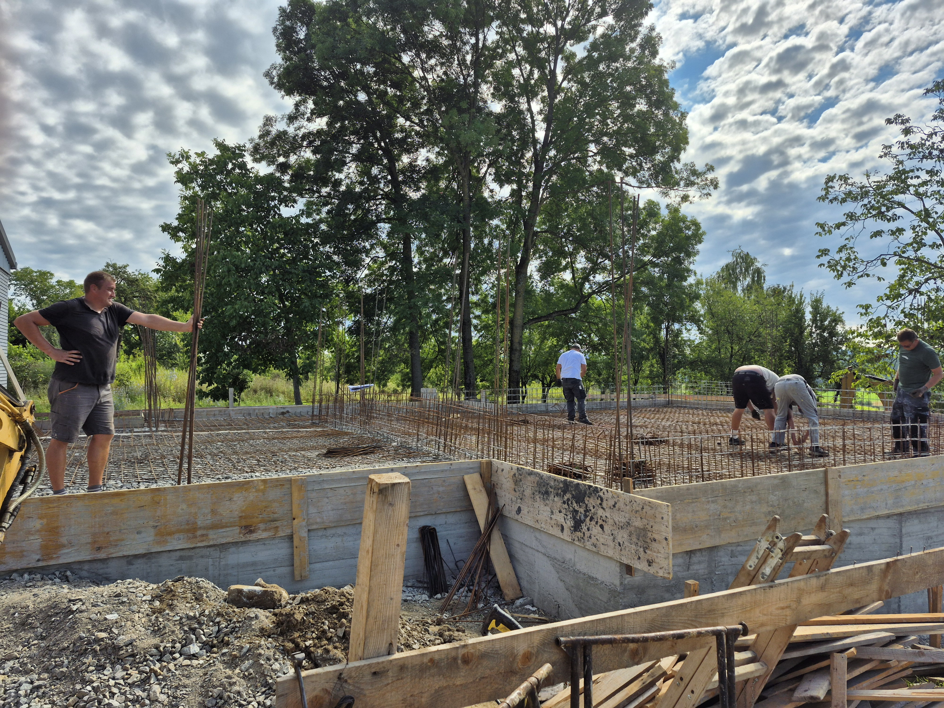

Slide 21
tkon
Odmaralište Tkon uspješno je radilo i ove godine.
Prije sezone zamijenio sam krov na glavnoj zgradi odmarališta, izbetonirao parking iznad odmarališta.
Bili smo prisiljeni zamijeniti i solarne panele zbog pucanja starih, a kupili smo i novu perilicu rublja i izmijenili nešto stolica u blagovaoni
Gotovo cijelo ljeto je radilo Odmaralište, uz OŠ Rovišće, SNV, BBŽ, našu školu i školu Sirač, djelatnike, NK Dinamo Dežanovac i Općinu

Slide 22
Osvrt ravnatelja na proteklu školsku godinu
Ispunili smo gotovo sve zacrtane planove za ovu godinu. Broj učenika nam je u stagnaciji, ali s trendom nastavka pada. Broj RO ostaje isti i za iduću školsku godinu bit će svega 10,09 učenika po razredu (111/11).
Bilo je dosta ulaganja i u školu, uz već spomenuta u Tkonu, kupovali smo još 1 pametnu ploču, redovno mijenjali zastarjela nastavna sredstva i opremu, kao što su printeri, ormari, klima uređaji i sl. okrečene su i učionice u 2 od 3 PŠ
U MŠ Dežanovac radili smo i uložili značajna sredstva (od Tkona, naravno) u saniranje kapilarne vlage kao pripreme za buduće radove na fasadi.
Na krovu u Dežanovcu se nije radilo ništa jer Županija i Općina nisu imali novaca, plan je sljedeća godina, ako…?
Ono što je posebno značajno i bitno, što još jednom želim istaći, počeli su radovi na sportskoj dvorani, ista se najvećim dijelom financira novcem iz EU, oko 85% a ostalo sufinancira BBŽ ili država.
Sada, već 2 godine zaredom, imamo solidne, po meni čak i dobre, rezultate, na NI, želio bi da se isti barem ponove naredne godine.
                Ravnatelj mentor Zoran Činčak,mag. pov.

